Slide 1
Sisteme de versionare software
și instrumente de build
George Popa
Gemini Solutions

Slide 2
Sisteme de versionare - version control systems (VCS)
Definiție
Instrument de dezvoltare software utilizat în gestionarea multiplelor versiuni ale fișierelor și dependențelor unei aplicații, înregistrând toate stările acestora, inclusiv modificări, autori și comentarii privind fiecare modificare.
Necesitatea unui sistem de versionare al proiectului
Securitate - repository securizat, backup;
Lucrul în echipă - permite colaborarea prin distribuirea modificărilor;
Istoria proiectului - permite revizuirea stărilor anterioare ale proiectului;
Integrare cu project trackers - modificările și comentariile vor apare în tracker.

Slide 3
Exemple de sisteme de versionare
Apache Subversion (SVN) - https://subversion.apache.org/
CVS - http://www.nongnu.org/cvs/
Git - https://git-scm.com/
Mercurial - https://www.mercurial-scm.org/
Perforce - http://www.perforce.com/

Slide 4
Concepte VCS
Repository - server de fișiere (bază de date) unde sunt stocate datele proiectului software
Working copy - versiunea curentă a proiectului
Commit - modificări efectuate asupra unor fișiere, publicate în repository
Revision - versiune a unui fișier, ca urmare a unui commit
Branch - copie separată a proiectului, ce poate conține modificări individuale
Merge - operație de combinare a modificărilor din branch-uri separate
Checkout / fetch / pull - descărcare modificări de pe repository
Push - încărcare a modificărilor de pe un repository local pe un repository remote.

Slide 5
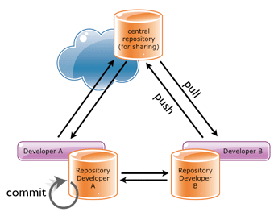
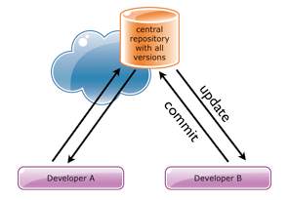
Arhitecturi ale sistemelor de versionare

Slide 6

git – Source Control Management
Sistem open source, descentralizat, dezvoltat de Linus Torvalds (autorul Linux kernel).
Particularităti:
Salveaza patches (diferente) pentru fiecare commit
Local branches folosite intensiv
Operatiuni de merge, rebase, fork mult mai facile decat in SVN
Repository principal poate fi schimbat
Fork & pull request
Documentatie: https://git-scm.com/doc

Slide 7
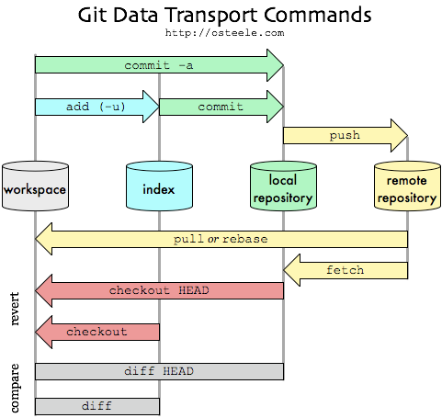
Git – Source Control Management
Comenzi uzuale:
git config user.name / user.email
git init
git add [file1, file2...]
git commit -m “First commit”
git remote add origin url.git
git push origin master
git clone url.git
git pull origin master
git rebase origin master

Slide 8
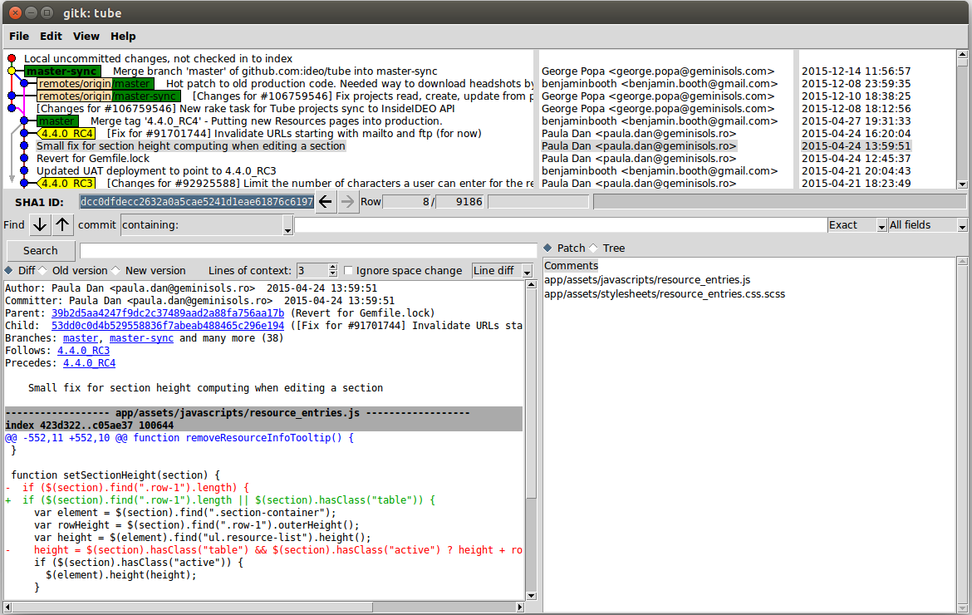
Git GUI tools - gitk

Slide 9

Let's have fun! (part 1)
Creați-vă un cont pe BitBucket ( http://bitbucket.org )
Configurați git local:
git config --global user.name john-doe
git config --global user.email johndoe@example.com
Comunicați user.name către repository Administrator pentru a vă acorda acces la proiect.
Descărcăți proiectul de test:
git clone https://bitbucket.org/george-popa/calculator.git
git status
Compilați și executați proiectul:
gcc -Wall -o calculator calculator.c add.c substract.c
./calculator

Slide 10

Let's have fun! (part 2)
Creați un fișier nou în cadrul proiectului:
touch nume_prenume.txt
git status
Urcați fișierul nou creat pe repository bitbucket.com și descărcați fișierele colegilor:
git add nume_prenume.txt
git commit -m “Upload nume_prenume.txt”
git pull origin master
git push origin master
git status

Slide 11
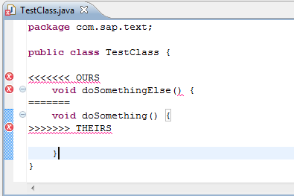
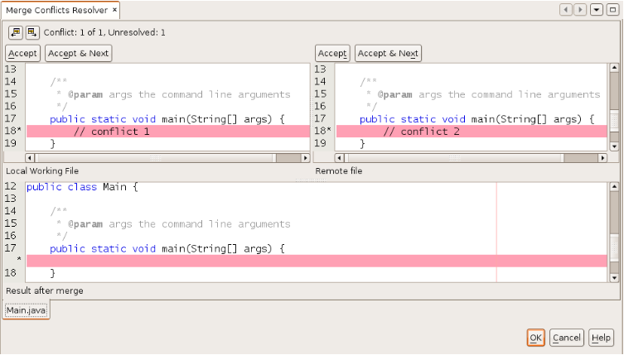
Git conflicts
Când se muncește, sunt inevitabile!
Apar de regulă când sunt modificări simultane în aceleași linii de cod;
Nu există tool-uri automate care să rezolve toate conflictele;
Rezolvarea conflictelor implică decizii luate de echipă, specifice logicii aplicației.

Slide 12

Let's have fun! (part 3)
În echipe de câte două persoane, copiați substract.h și substract.c în fișiere noi:
cp substract.h substract_nume1_nume2.h
cp substract.c substract_nume1_nume2.h
Modificați calculator.c încât să folosească noile fișiere:
#include <substract_nume1_nume2.h>
gcc -Wall -o calculator calculator.c add.c substract_nume1_nume2.c
./calculator
Comiteți sursele nou create și apoi efectuați push pe https://bitbucket.com :
git pull origin master
git add substract_nume1_nume2.h substract_nume1_nume2.c
git commit -m “Rename & repair substract”
git push origin master

Slide 13
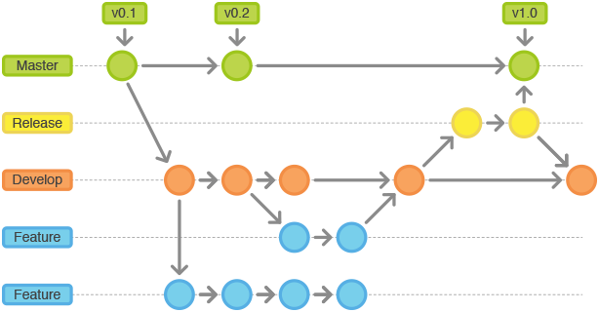
Git branches
Utilizatorii git lucrează de regulă pe multiple branch-uri locale;
Operatii cu branch-uri:
git checkout -b new_feature
git rebase master
git checkout master
git merge new_feature
git push origin master
Pull requests

Slide 14
Instrumente de build
Build automation este procesul de creare automată a componentelor software pornind de la codul sursă și dependențe.
Fazele uzuale ale procesului de build:
Instalare dependențe
Compilare cod sursă în cod binar
Împachetare cod binar
Rulare aplicație
Rulare teste automate
Revenire la starea inițială

Slide 15
Instrumente de build
GNU Make - Utilizat pe sisteme UNIX, de regulă pentru limbajele C/C++
https://www.gnu.org/software/make
Apache Ant - Instrument de build Java
http://ant.apache.org/
Apache Maven - Instrument de build, raportare și documentare a proiectului, utilizând plug-ins.
https://maven.apache.org/
Gradle - Instrument de build cu spectru larg, utilizat în general pentru proiecte Java & Scala, C/C++ și Android (default build tool).
http://gradle.org/

Slide 16

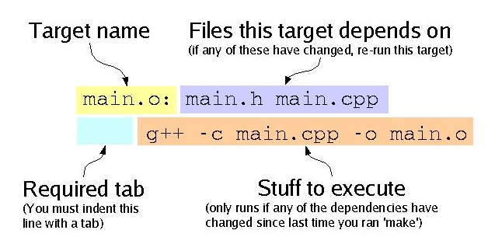
GNU Make
Instrument de automatizare a build-ului pentru aplicații C/C++
Utilitarul `make` citește fișiere de tip Makefile pentru execuție rules
Fiecare rule conține un target, o lista de dependente si o secventa de comenzi de executie:

Slide 17
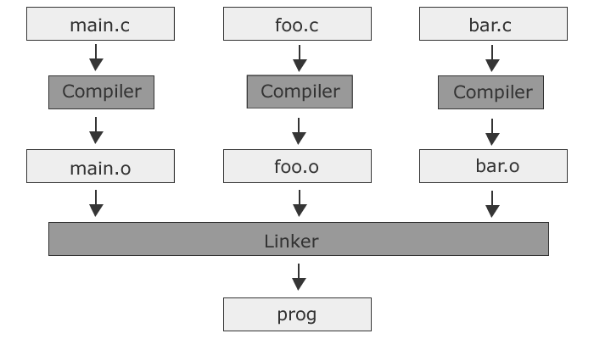
Makefile
prog: main.o foo.o bar.o gcc -o prog main.o foo.o bar.o main.o: main.c gcc -c main.c foo.o: foo.c gcc -c foo.c bar.o: bar.c gcc -c bar.c

Slide 18
Makefile - calculator
all: compile run
compile:
gcc -Wall -o calculator calculator.c add.c substract.c
run:
./calculator
clean:
rm -f calculator
make compile
make run
make clean
make

Slide 19
Gradle – Open Source Build Automation
Construit utilizând conceptele Apache Ant și Apache Maven
Folosește limbajul Groovy, înlocuind fișierele XML (build.xml, pom.xml) - cu scopul de a ușura utilizatorilor umani înțelegerea build.gradle
Compatibilitate cu fisierele Ant build.xml
ant.importBuild 'build.xml'
gradle ant.target

Slide 20
Gradle – Open Source Build Automation
Task-urile uzuale sunt deja definite in plug-ins:
Language plugins (Java, Groovy, Scala, Antrl) - executate în JVM
Incubating language plugins (Assembler, C, C++, Objective-C, Windows-resources)
Integration plugins (application, ear, jetty, maven, war)
IDE plugins (eclipse, idea, sonar)
Third party plugins
Documentație: http://gradle.org/getting-started-gradle-java/

Slide 21
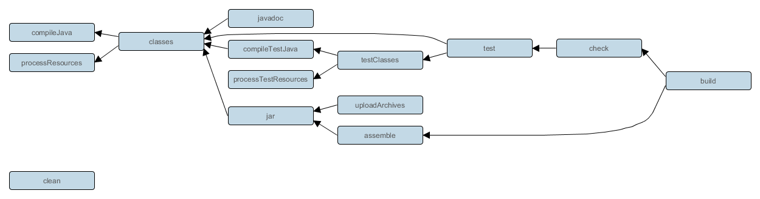
Gradle lifecycle
gradle -q viewLifecycle

Slide 22
Let's have fun!
Gradle build automation tool
gradle init
gradle init --type java-library
gradle tasks
gradle clean build
apply plugin: ‘java’
apply plugin: ‘maven’
gradle clean install
Gradle Netbeans Example
http://examples.javacodegeeks.com/core-java/gradle/gradle-netbeans-example/

